Slide 1
Xây dựng nền tảng web hỗ trợ tác giả: quản lý nhân vật, bối cảnh và cốt truyện.
Giảng viên hướng dẫn: | Sinh viên thực hiện:
ThS: Hà Thị Thúy Vi | Phan Đình Khải

Slide 2
Nội Dung
01.
02.
Lý do chọn đề tài và mục tiêu
Công nghệ sử dụng
03.
04.
05.
Phân tích và thiết kế hệ thống
Kết quả thực nghiệm
Kết luận và hướng phát triển
>
<
>
<
<
<

Slide 3
01
Lý do chọn đề tài và mục tiêu

Slide 4
1.1 Lý do chọn đề tài
Vấn đề: Các tác giả viết truyện (đặc biệt là tiểu thuyết dài kỳ) gặp khó khăn khi quản lý hàng nghìn chi tiết về nhân vật, địa danh, dòng thời gian.
Hạn chế của phương pháp cũ: Sổ tay hay file Word/Excel rời rạc dễ gây mất mát dữ liệu, khó tra cứu và dễ dẫn đến lỗi logic (sạn) trong cốt truyện.
Giải pháp: Xây dựng một "bộ nhớ ngoài" khoa học, giúp tác giả tập trung tối đa vào việc sáng tạo.

Slide 5
1.2 Mục tiêu đề tài
Mục tiêu: Xây dựng website chuyên biệt giúp lưu trữ, liên kết các thực thể văn học (nhân vật, bối cảnh, sự kiện).
Đối tượng: Tác giả cá nhân.
Phạm vi:
Hỗ trợ quy trình sáng tác nội bộ.
Không bao gồm mạng xã hội hay xuất bản công khai (tập trung vào tính riêng tư và tư duy).

Slide 6
02
Công nghệ sử dụng

Slide 7





Công nghệ sử dụng
NodeJS
MySQL
ExpressJS
Docker

Slide 8
03
Phân tích và thiết kế hệ thống

Slide 9
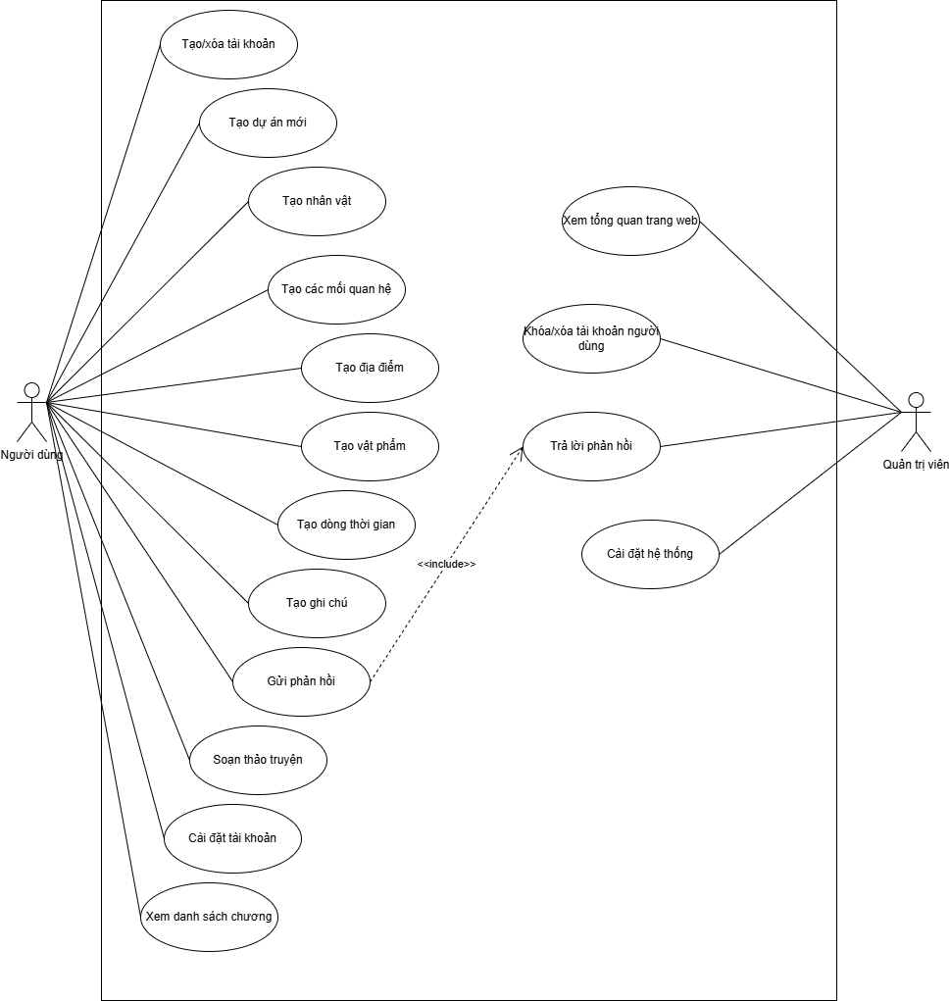
3.1 Sơ đồ Usecase
Tác nhân: Người dùng
Chức năng chính:Quản lý dự án, Nhân vật, Địa điểm, Dòng thời gian, Soạn thảo chương, Ghi chú.
Tác nhân: Quản trị viên
Chức năng chính: quản lý người dùng và trang web.

Slide 10
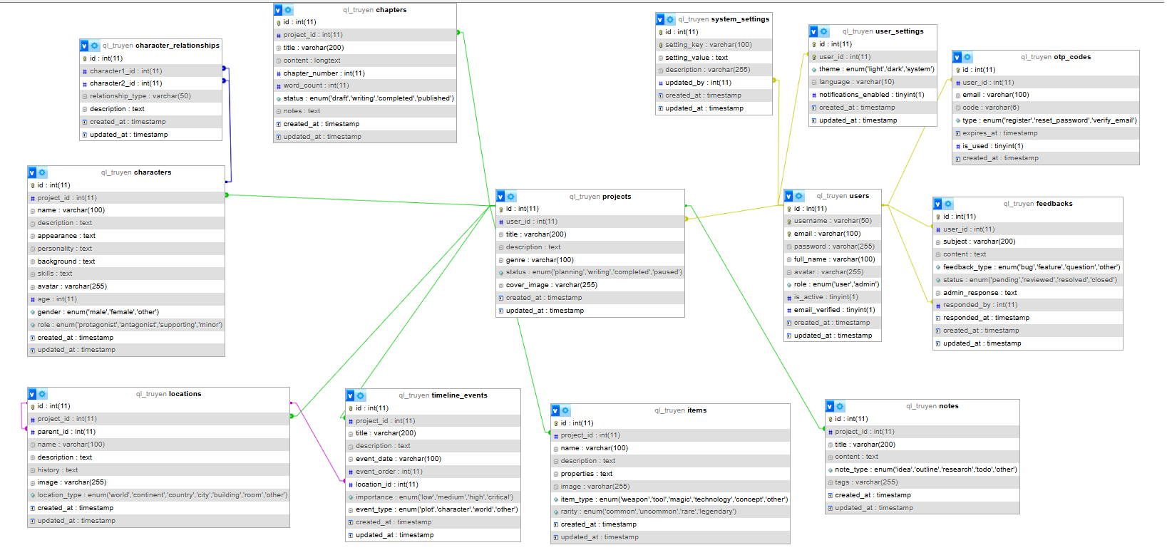
3.2 Thiết kế cơ sở dữ liệu
Hệ quản trị: MySQL.
Quy mô: 13 bảng thực thể được chuẩn hóa.
Cấu trúc: Quan hệ chặt chẽ thông qua Khóa ngoại (Foreign Keys).

Slide 11
Kết quả thực nghiệm
04

Slide 12
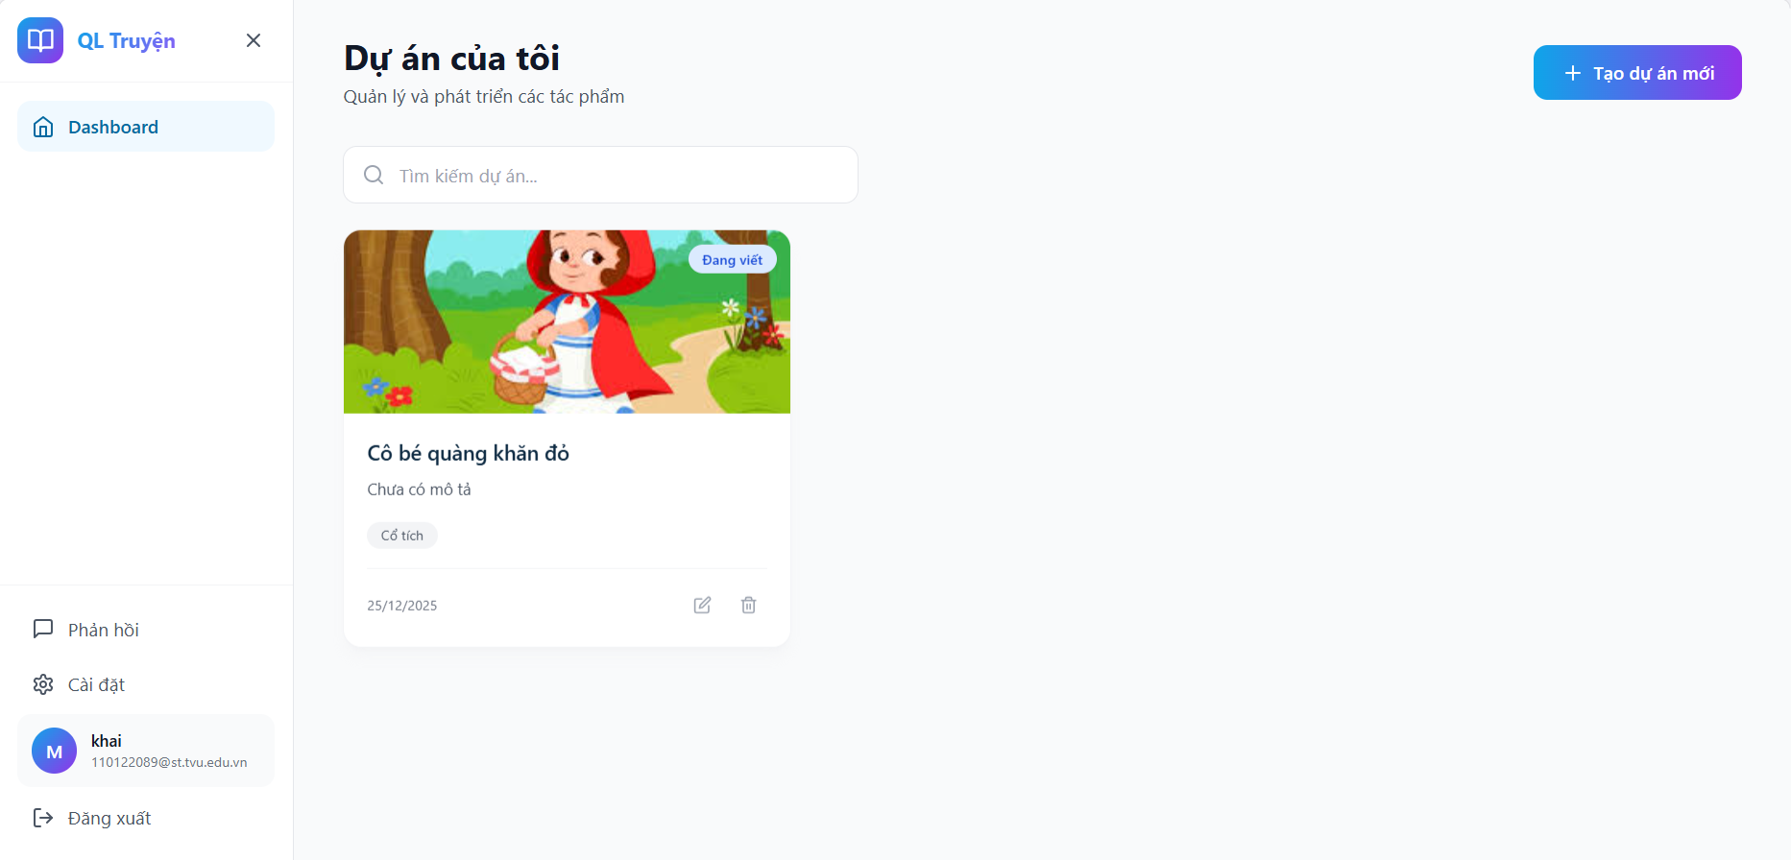
4.1 Chức năng: Quản lý dự án
Tính năng: Tạo dự án.
Điểm sáng: Quản lý đồng thời nhiều dự án.
Trực quan hóa: Dễ dàng tìm kiếm và xóa dự án.

Slide 13
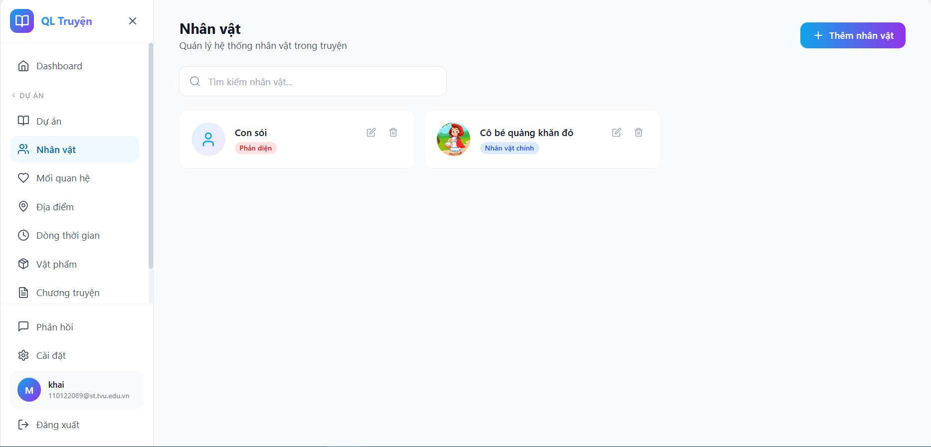
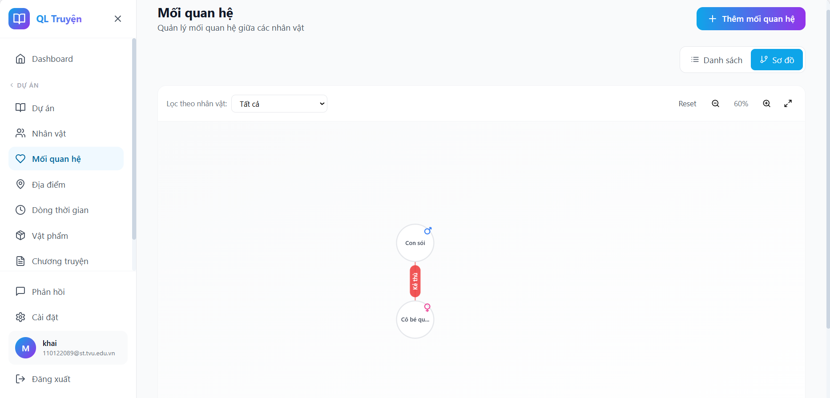
4.2 Chức năng: Quản lý nhân vật và mối quan hệ
Tính năng: Tạo hồ sơ chi tiết.
Điểm sáng: Thiết lập mối quan hệ giữa các nhân vật.
Trực quan hóa: Hiển thị dưới dạng danh sách và sơ đồ mạng lưới.

Slide 14
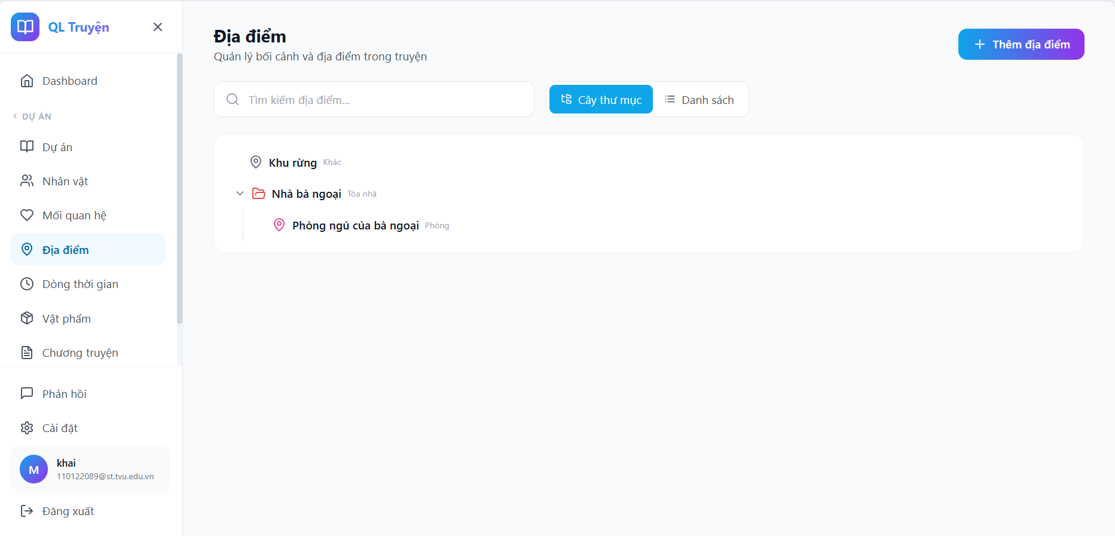
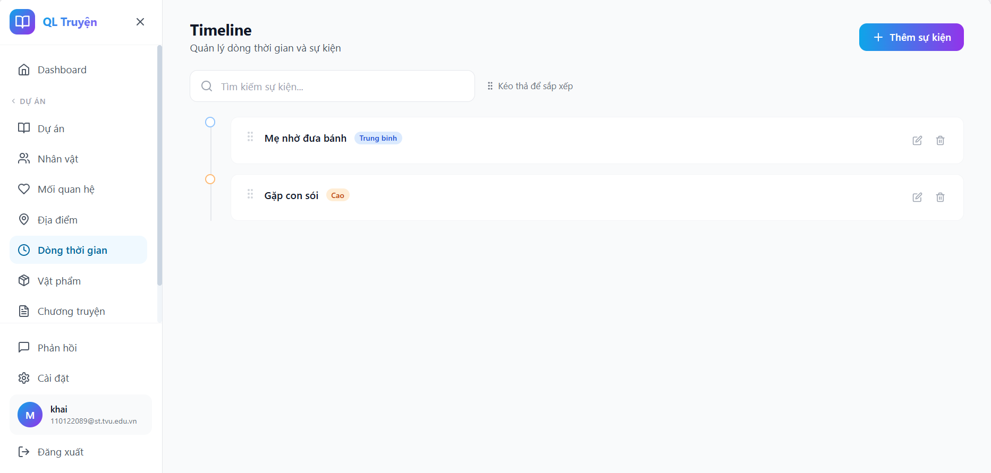
4.3 Chức năng: bối cảnh và dòng thời gian
Bối cảnh: Quản lý địa danh theo dạng cây thư mục (Thế giới -> Quốc gia -> Thành phố).
Dòng thời gian (Timeline):
Sắp xếp sự kiện theo trình tự thời gian.
Giúp kiểm soát mạch truyện chặt chẽ, tránh lỗi logic thời gian.

Slide 15
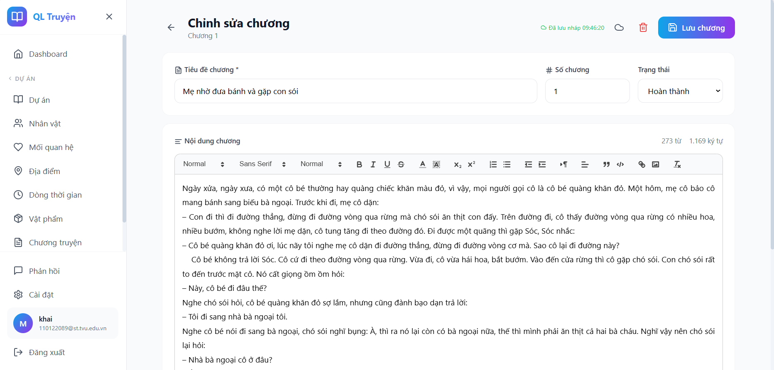
4.4 Chức năng soạn thảo chương truyện
Giao diện: Tích hợp trình soạn thảo văn bản chuyên dụng.
Tiện ích:
Vừa viết vừa có thể tra cứu nhanh thông tin nhân vật/bối cảnh ở tab bên cạnh.
Quản lý trạng thái chương (Bản nháp, Hoàn thành, Công bố).
Thống kê số lượng từ.

Slide 16
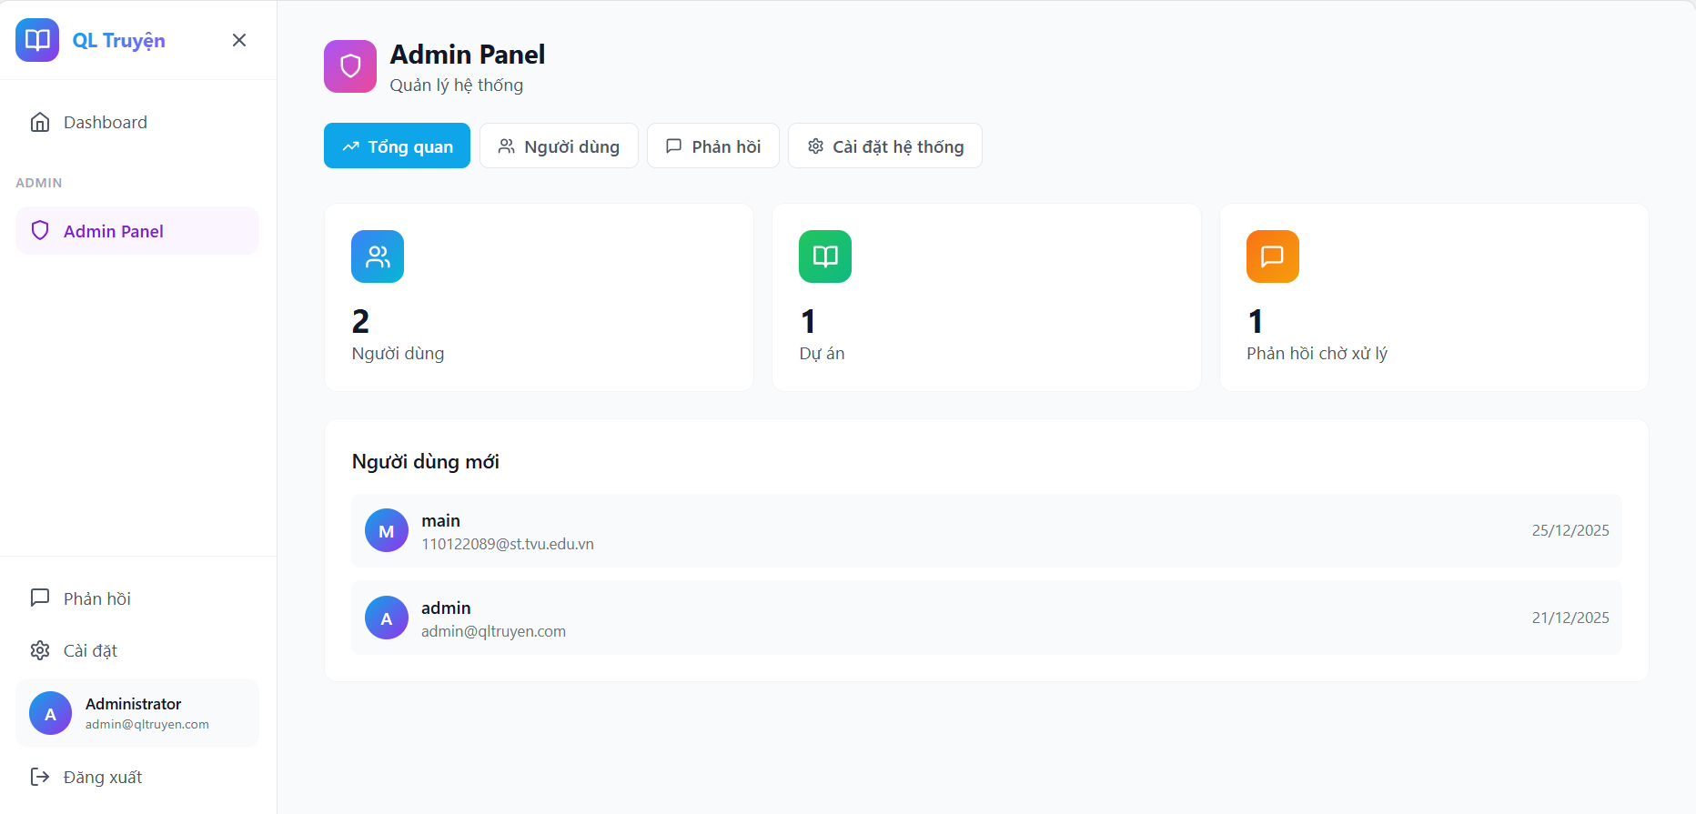
4.5 Chức năng quản trị
Theo dõi tổng quan hoạt động hệ thống và người dùng.
Quản lý phản hồi và hỗ trợ người dùng.
Cài đặt các thông số hệ thống.

Slide 17
05
Kết luận và hướng phát triển

Slide 18
5.1 Kết quả đạt được
Hoàn thiện hệ sinh thái hỗ trợ sáng tác trực tuyến toàn diện.
Giao diện hiện đại, dễ sử dụng, phản hồi nhanh.
Giải quyết triệt để vấn đề lưu trữ thông tin rời rạc.
Đảm bảo tính nhất quán và logic cho tác phẩm.

Slide 19
5.2 Hướng phát triển tương lai
Phát triển tính năng làm việc nhóm (viết chung dự án).
Xây dựng ứng dụng di động (Mobile App) để ghi lại ý tưởng mọi lúc mọi nơi.
Tích hợp AI hỗ trợ gợi ý ý tưởng, kiểm tra lỗi chính tả.
Xuất bản định dạng đa dạng: PDF, EPUB, Word.

Slide 20
CẢM ƠN THẦY CÔ ĐÃ LẮNG NGHE

